Slide 1
Planejador automático de Grade Horária usando AWS
Alunos: Davi Mattos (DRE: 119133049) ; Victor Lima (DRE: 122178074)

Slide 2
Contexto e problema
A gestão de uma trajetória acadêmica em cursos de exatas e tecnologia envolve um volume denso de regras institucionais. O planejamento manual frequentemente esbarra em:
Cadeias Complexas de Pré-requisitos: O trancamento ou a reprovação em uma única disciplina de base (como Cálculos ou disciplinas com matemática densa) pode gerar um efeito cascata, atrasando múltiplos semestres.
Gestão de Equivalências: Currículos que passam por reformas frequentemente deixam um rastro de códigos antigos e novos que confundem a verificação de requisitos já cumpridos.
Conflitos de Carga Horária e Créditos: A necessidade de balancear disciplinas teóricas, práticas e atividades de extensão dentro dos limites mínimos e máximos permitidos por período, a fim de evitar os “buracos na grade”.

Slide 3
Solução Proposta
Um sistema orquestrador de regras de negócio acadêmicas, onde é recebido o boletim atual do estudante e as regras vigentes do curso, para gerar recomendações personalizadas de matrícula. O sistema é composto por:
Mapeador de Dependências (O "Grafo" Curricular): Uma representação visual e lógica que entende exatamente quais matérias liberam quais outras, identificando os "gargalos" do curso — disciplinas que trancam a maior quantidade de caminhos futuros.
Motor de Resolução de Equivalências: Um módulo que traduz automaticamente disciplinas cursadas sob currículos antigos para seus equivalentes modernos, garantindo que o progresso do aluno seja computado corretamente sem intervenção manual.
Gerador de Cenários: A capacidade de simular diferentes progressões semestrais. O sistema responde à pergunta: "Se eu puxar estas 5 disciplinas agora, como ficará minha grade nos próximos dois anos?"

Slide 4
Fluxo de Funcionamento e Arquitetura do Sistema

Slide 5
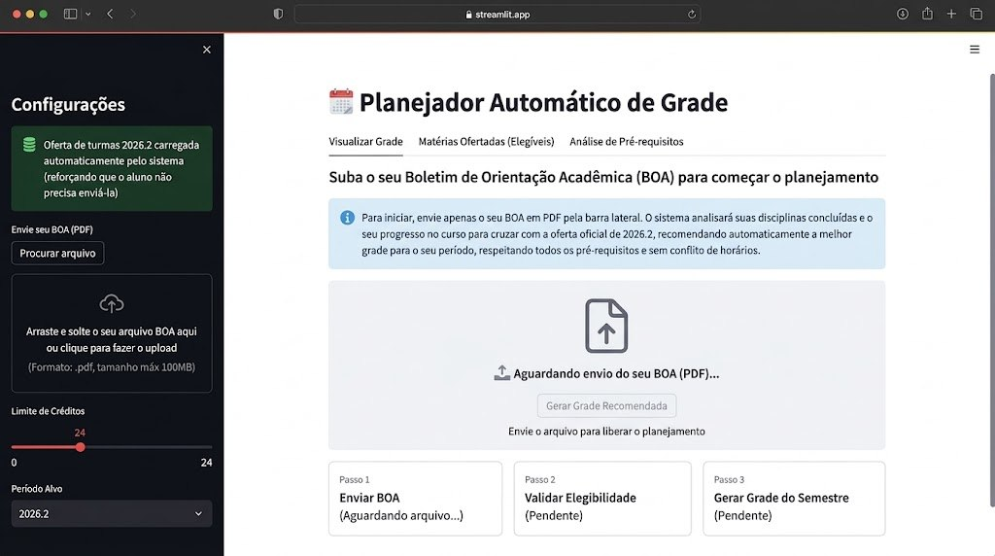
Ingestão de Dados do Aluno
(Upload do BOA)
Ação do Usuário: O aluno faz o upload do seu Boletim de Orientação Acadêmica (BOA) em formato PDF.
Ação do Sistema: Um extrator de texto analisa o documento para mapear o histórico completo. O sistema classifica as disciplinas em: aprovadas, reprovadas, trancadas e em curso. Ao cruzar essas informações com a matriz curricular e a tabela de equivalências, o planejador cria um "perfil de elegibilidade", determinando exatamente quais matérias o aluno já está apto a cursar no próximo período.

Slide 6
Ingestão da Oferta do Semestre (Planilha Provisória)
Ação do Usuário/Administrador: Alimentação do sistema com a planilha provisória de turmas disponibilizada pelo departamento.
Ação do Sistema: Os dados da planilha são convertidos em um banco de dados temporário de turmas, extraindo os códigos das disciplinas oferecidas, turmas, professores, horários e dias da semana.

Slide 7
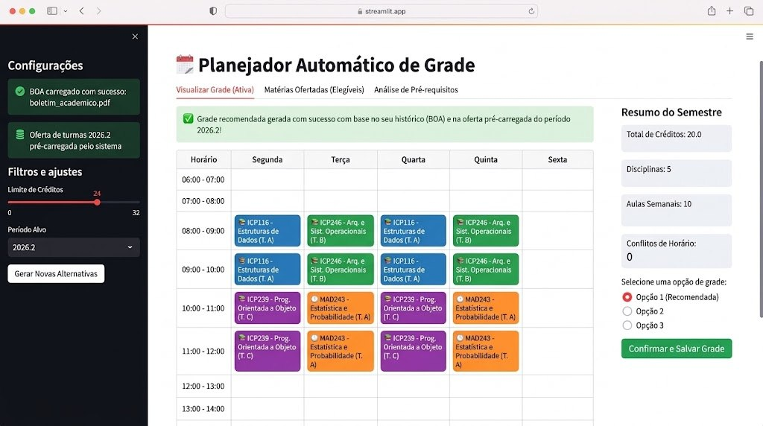
Cruzamento e Montagem da Grade
Fase onde a inteligência do sistema atua, cruzando o que o aluno pode fazer com o que o departamento oferta.
Filtro de Viabilidade: O sistema descarta da planilha provisória todas as disciplinas para as quais o aluno não tem os pré-requisitos cumpridos (ou cujos pré-requisitos não foram resolvidos por equivalências).
Detecção de Conflitos: O algoritmo analisa a grade de horários (e.g., segundas e quartas das 08h às 10h) das disciplinas viáveis e identifica colisões.
Geração de Cenários: O planejador monta e apresenta sugestões de grades horárias completas, livres de conflitos de horário.

Slide 8
Implementação via AWS

Slide 9
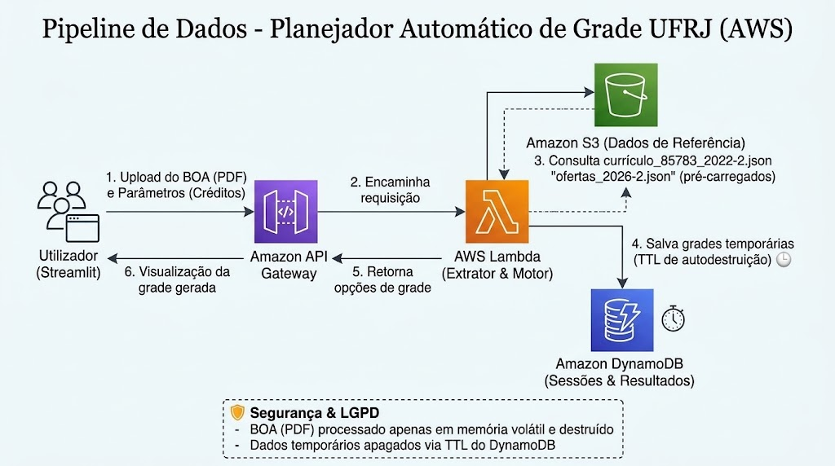
AWS Data Pipeline

Slide 10
Conclusão

Slide 11
Benefícios e Impacto Esperado
A adoção do Planejador Automático elimina a tentativa e erro no momento da inscrição em disciplinas. Ao automatizar a verificação de regras, ele previne matrículas inválidas, reduz a evasão por frustração com a burocracia acadêmica e permite que o estudante foque estrategicamente em equilibrar sua carga de estudos. Trata-se de transformar um emaranhado de PDFs e planilhas em um roteiro claro e previsível de formação.

Slide 12
Referências
Bancos de Dados NoSQL na AWS
SiGA UFRJ - Curso de Graduação em Ciência da Computação
Amazon API Gateway
Amazon Lambda
Amazon Simple Storage Service (S3)
Amazon DynamoDB

Slide 13
Obrigado!
Perguntas?

